Slide 1
Introducción a la Programación

Slide 2
¿Que es Programar?

Slide 3
¿Que es Programar?
Decirle a una computadora qué debe hacer.

Slide 4
¿Que es Programar?
Decirle a una computadora qué debe hacer.
En términos mas formales:
“La programación es el arte de codificar, mantener el código fuente de programas computacionales, en otras palabras, es indicarle a la computadora lo que tiene que hacer.
Este código le indicara al programa informático que tiene que hacer y como realizarlo.”

Slide 5
¿Cómo le decimos qué hacer a una computadora?
Así como entre humanos nos comunicamos en un lenguaje (Español, Inglés, etc), con las computadoras también nos comunicaremos con un lenguaje.

Slide 6
¿Cómo le decimos qué hacer a una computadora?
Así como entre humanos nos comunicamos en un lenguaje (Español, Inglés, etc), con las computadoras también nos comunicaremos con un lenguaje.
LENGUAJES DE PROGRAMACIÓN

Slide 7
Lenguajes de Programación
Es un lenguaje con reglas gramaticales bien definidas, que le permite al programador, escribir instrucciones en forma de algoritmos para poder controlar el comportamiento físico o lógico de una computadora, y lograr realizar una cierta tarea.

Slide 8
Lenguajes de Programación
Es un lenguaje con reglas gramaticales bien definidas, que le permite al programador, escribir instrucciones en forma de algoritmos para poder controlar el comportamiento físico o lógico de una computadora, y lograr realizar una cierta tarea.
Al conjunto de instrucciones escritas en un determinado lenguaje de programación, se le denomina código fuente.

Slide 9
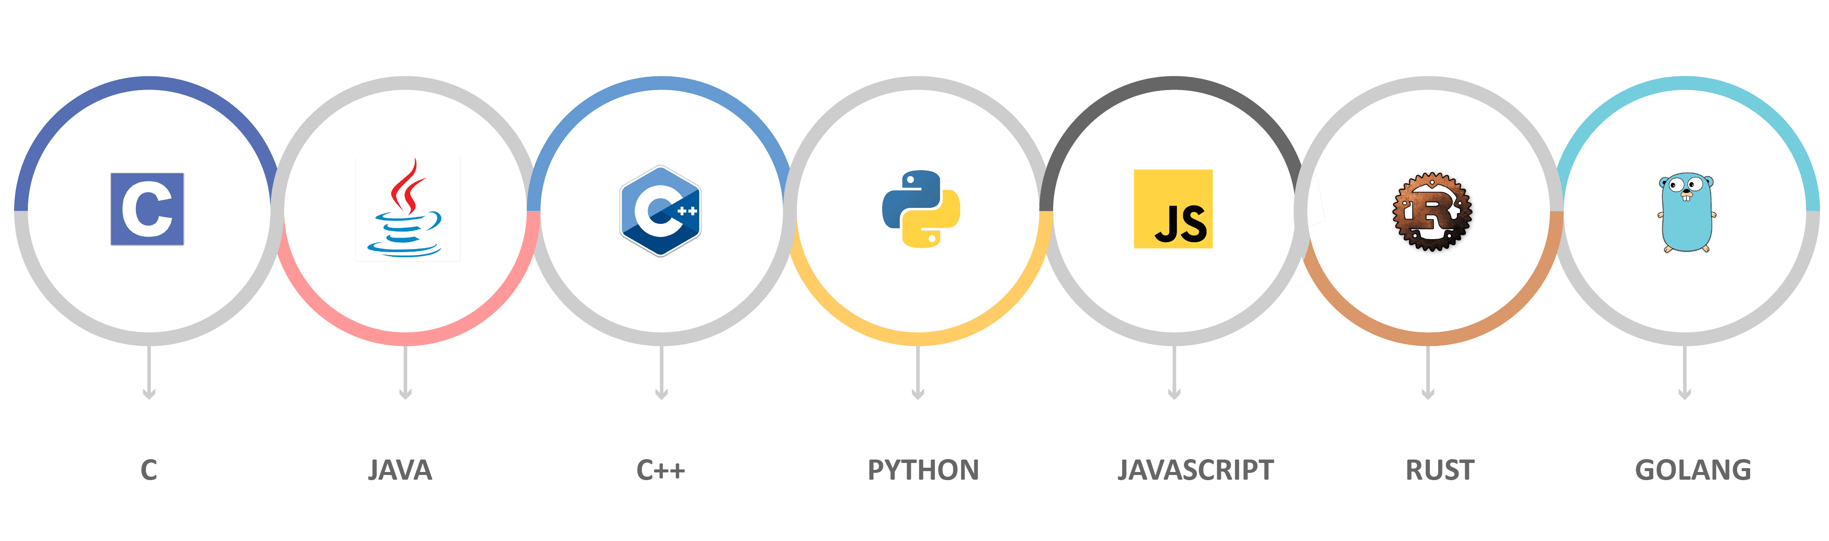
Lenguajes de Programación

Slide 10
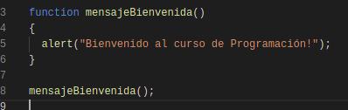
Código Fuente
Ejemplo de un código en el lenguaje JavaScript

Slide 11
¿Qué necesitamos para poder ejecutar nuestro código?
INTÉRPRETE
COMPILADOR

Slide 12
¿Qué necesitamos para poder ejecutar nuestro código?
INTÉRPRETE — Lenguajes Interpretados
COMPILADOR — Lenguajes compilados

Slide 13
¿Qué necesitamos para poder ejecutar nuestro código?
INTÉRPRETE:
Va convirtiendo nuestro lenguaje de programación a lenguaje de máquina (ceros y unos) “sobre la marcha”.
COMPILADOR
Compila nuestro código y genera un ejecutable, el cual posteriormente podremos ejecutar.

Slide 14
Lenguaje Binario
Las computadoras internamente trabajan con binarios (1, 0)
A nivel de circuitos, plaquetas, etc (Hardware), nuestra computadora tiene dos estados:
Pasa corriente (1)
No pasa corriente (0)
Los interpretes o compiladores se encargan de “traducir” las instrucciones escritas en un lenguaje de programación, a “instrucciones de máquina”

Slide 15
Empecemos a programar...
Menos teoría, y más manos a la obra!

Slide 16

JavaScript

Slide 17
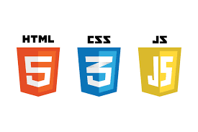
Desarrollo Web

Slide 18
HTML
Es un lenguaje pero NO de Programación
Lo usamos para definir la estructura de nuestra página.
Está compuesto por etiquetas.
Con HTML definimos todos los elementos como botones, imágenes, secciones, etc, de nuestro documento.

Slide 19
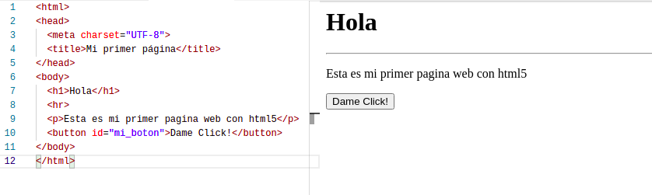
HTML – Ejemplo de código:

Slide 20
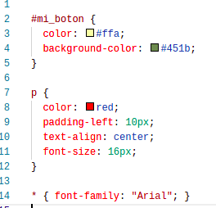
CSS
De nuevo… es un lenguaje pero NO de programación.
Lo usamos para definir los aspectos de diseño de nuestro documento (colores, tamaños, estilos, tipografías, etc...)

Slide 21
JavaScript
Es un Lenguaje de Programación
Con JS programaremos las funcionalidades de nuestra página (la interactividad con el usuario o con otro entorno.)
JavaScript es interpretado
Será el lenguaje que usaremos en este curso para aprender a programar.

Slide 22
JavaScript – características principales:
Es un lenguaje que corre nativamente en los navegadores web, para el desarrollo de aplicaciónes web del lado del cliente.
Aunque actualmente, contamos con nuevas tecnologías como Node.js que permiten correr JavaScript en otros entornos, como del lado del servidor.

Slide 23
JavaScript – características principales:
No es un lenguaje tan exigente en su sintaxis
Tiene tipado de datos débil.
Orientado a objetos
Por mas que sea nativo de los navegadores, es un lenguaje de propósito general.
Con JS podemos desarrollar aplicaciónes web, aplicaciónes de backend o APIs, apps móbiles, de escritorio, videojuegos, podemos trabajar con machine learning, podemos crear bots, etc...

Slide 24
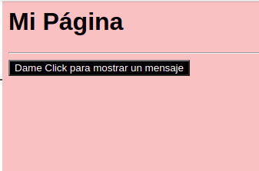
HTML, CSS y JavaScript

Slide 25
HTML, CSS, Y JavaScript
Con HTML definimos los elementos de nuestra página, como el título, y el botón.
Con CSS le damos estilos. Como el color negro y blanco del botón, y el color rojo de fondo de la página.
Con JavaScript programamos la funcionalidad para que cada vez que se le haga click al botón se muestre una ventana con el mensaje.

Slide 26
¿Qué necesito para ponerme a programar mis primeras líneas de código?
Un intérprete de JavaScript

Slide 27
¿Qué necesito para ponerme a programar mis primeras líneas de código?
En todos los navegadores puedo acceder a una consola de javascript.
En esta consola puedo ejecutar código js.
Otras opciónes:
Descargar un intérprete, como node o DENO

Slide 28
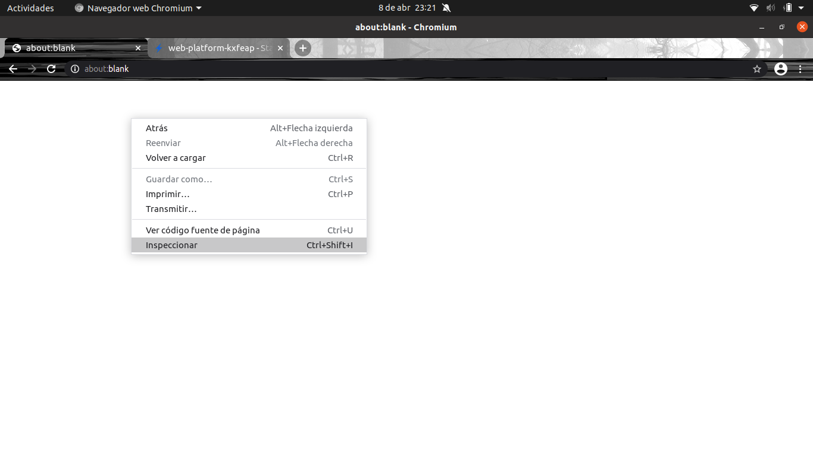
Intérprete de JavaScript

Slide 29
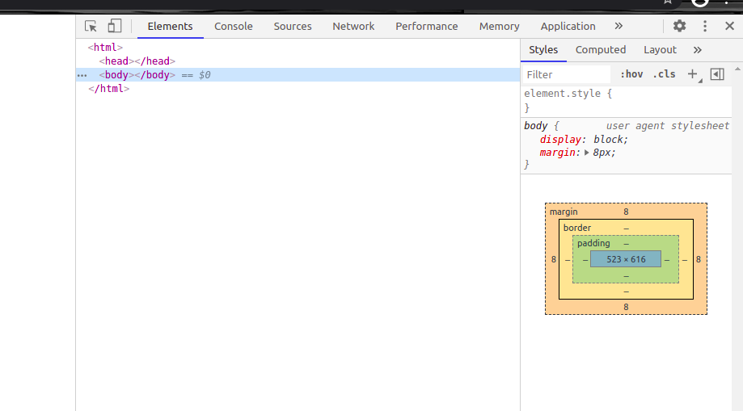
Intérprete de JavaScript

Slide 30
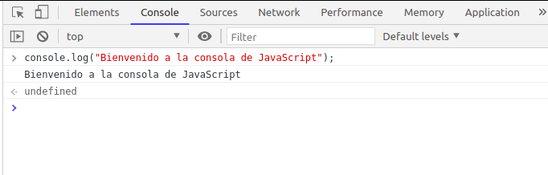
Consola

Slide 31
Vamos a escribir nuestra primer línea de código...
Consigna:
Mostrar una ventana de alerta con un mensaje
que diga “Hola Mundo”

Slide 32
Vamos a escribir nuestra primer línea de código...
Para esto vamos a utilizar la función alert
alert(mensaje);
En nuestro caso:
alert(“Hola mundo”);
Esta función se encarga de mostrar una ventana emergente con un texto (o cadena) que le especifiquemos entre comillas (“” o podemos usar ‘’)

Slide 33
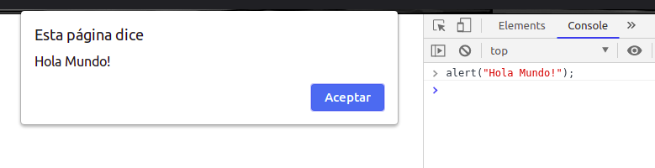
Hola mundo en JavaScript

Slide 34
En el siguiente capítulo...
Escribiremos código para pedir datos al usuario, y mostrarlo
Trabajaremos con la idea intuitiva de función
Aprenderemos a crear nuestros archivos html y js, y “unirlos”
Comenzaremos a trabajar con las variables.

